Slide 1
UBND HUYỆN TỨ KỲ TRƯỜNG TIỂU HỌC BÌNH LÃNG
BÀI 1: LỢI ÍCH CỦA HOA VÀ CÂY CẢNH ((TIẾT 1)
LỚP: 4
GIÁO VIÊN THỰC HIỆN: NGUYỄN THỊ HƯƠNG

Slide 3
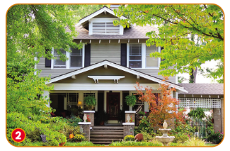
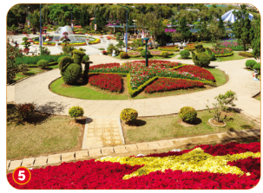
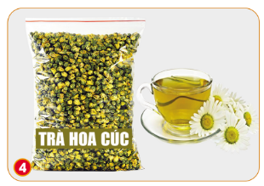
Bài 1: Lợi ích của hoa, cây cảnh (Tiết 1)
Quan sát các hình dưới đây và nêu lợi ích của hoa, cây cảnh

Slide 4
Thể hiện tình cảm
Làm đẹp cảnh quan và sạch không khí
Trang trí cảnh quan
Làm tinh dầu (hương liệu)
Làm thực phẩm
Trang trí nhà

Slide 5
Lợi ích của hoa, cây cảnh
Hoa, cây cảnh có nhiều lợi ích: làm sạch không khí, trang trí cảnh quan, làm hương liệu, làm thực phẩm, thể hiện tình cảm,…

Slide 6
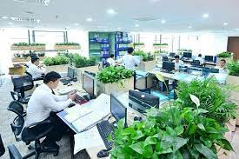
Trang trí cảnh quan

Slide 7
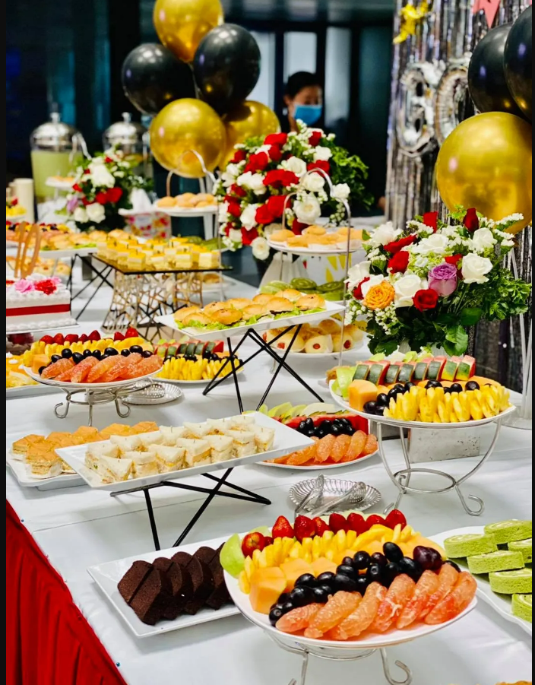
Trang trí trong các bữa tiệc

Slide 8
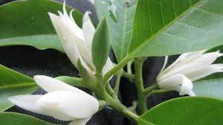
Làm thuốc

Slide 9
Trang trí và cung cấp ôxi

Slide 10
Ai tìm đúng?
Cùng bạn tìm hiểu lợi ích của hoa, cây cảnh dựa vào các thông tin dưới đây:

Slide 11
Ai tìm đúng?
Lợi ích của hoa, cây cảnh:

Slide 12
Thảo luận nhóm bàn tìm hiểu về tên, lợi ích các loại hoa, cây cảnh ở lớp học và trong trường em?

Slide 13
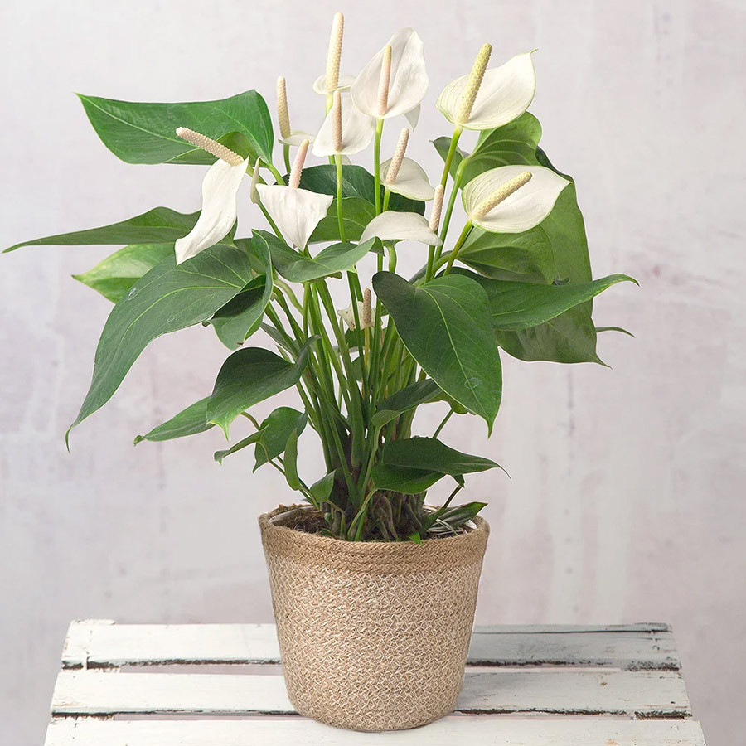
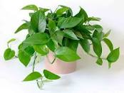
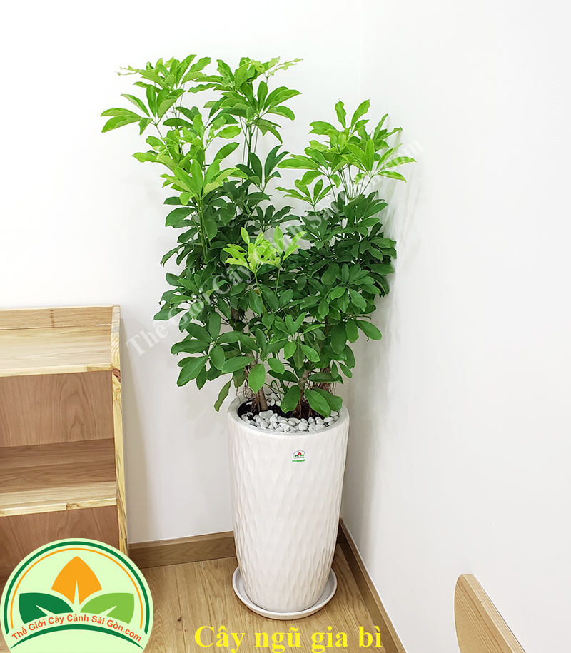
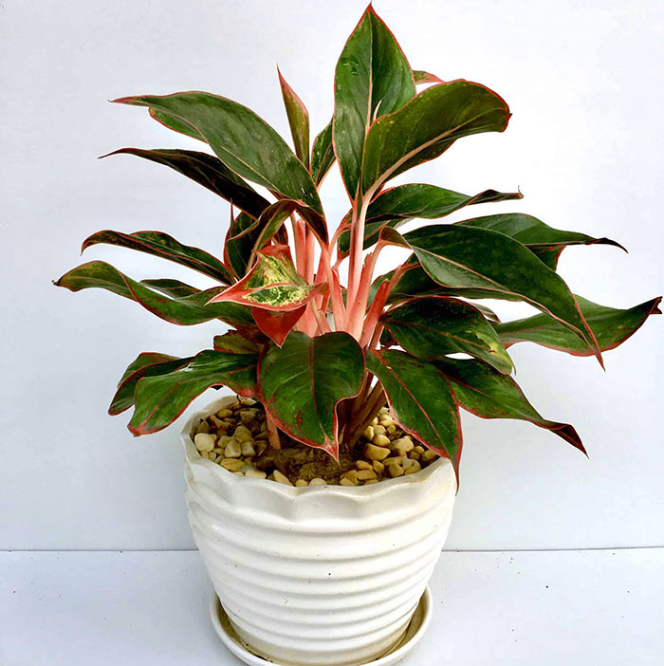
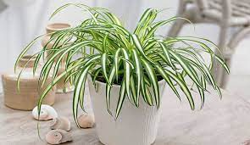
Cây lan ý
Cây hồng môn
Cây trầu bà
Cây lan rủ
Cây ngũ gia bì
Cây phú quý

Slide 14
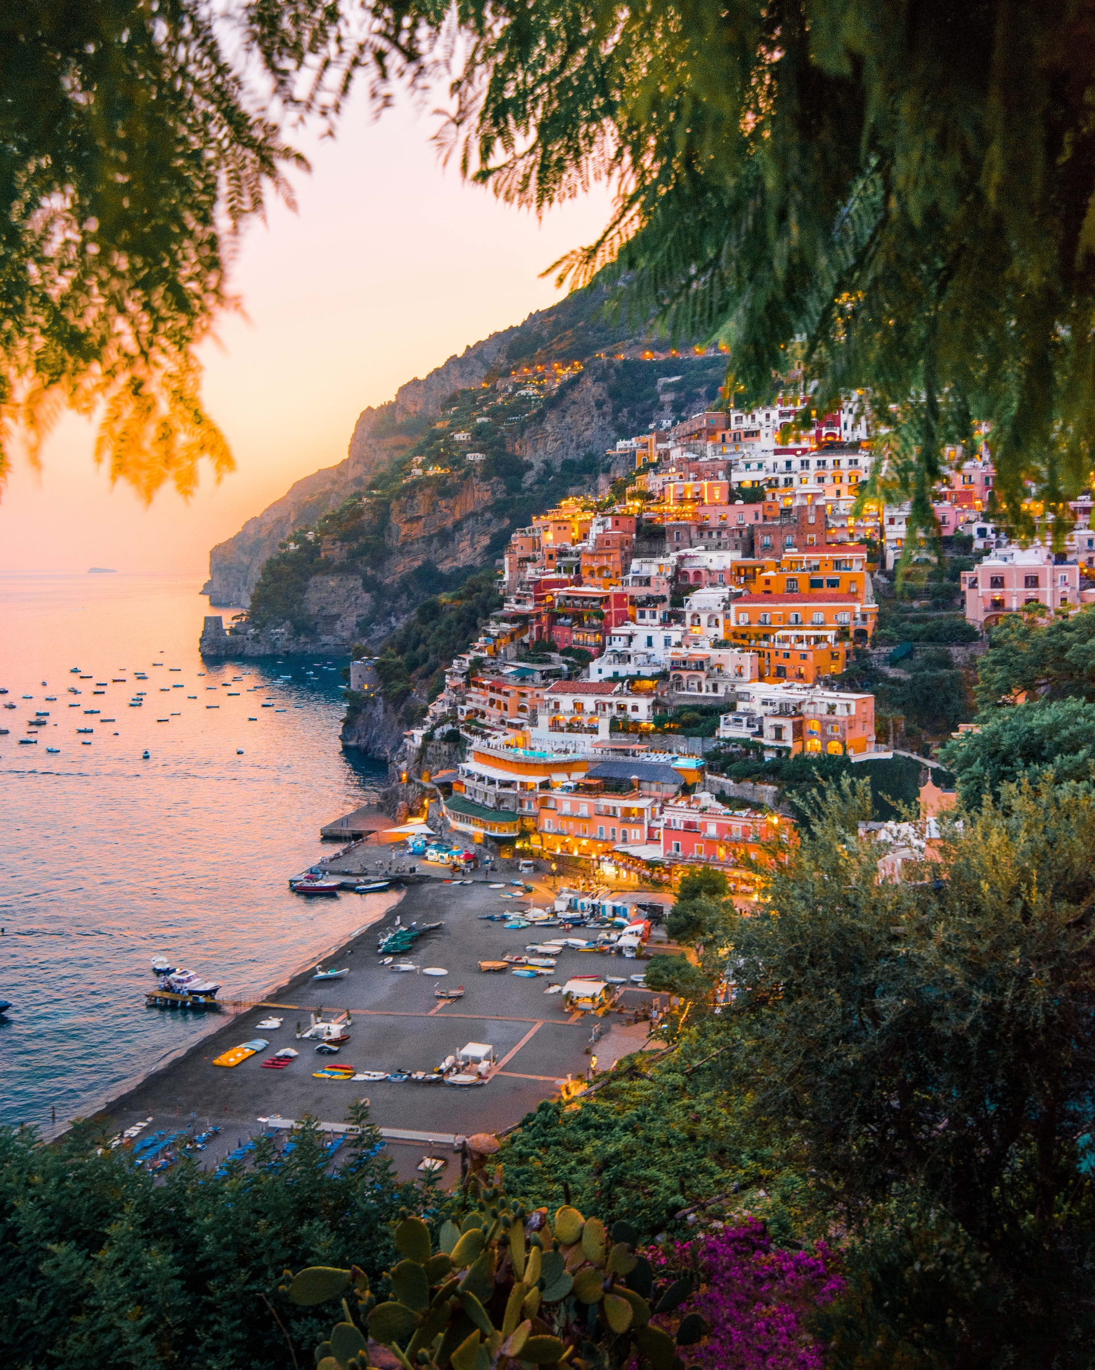
CẢM ƠN CÁC THẦY CÔ VÀ CÁC EM
ĐÃ VỀ DỰ GIỜ VÀ THĂM LỚP!

